Slide 1
Př. 7: Jednoduché směsi
Atkins, de Paula: Podkapitoly
4.1.2.1
5.1.1.2, 5.1.1.4, 5.1.2.1, 5.1.3.1
5.2.2.1-5.2.2.3 5.2.2.5
5.3.1.1

Slide 2
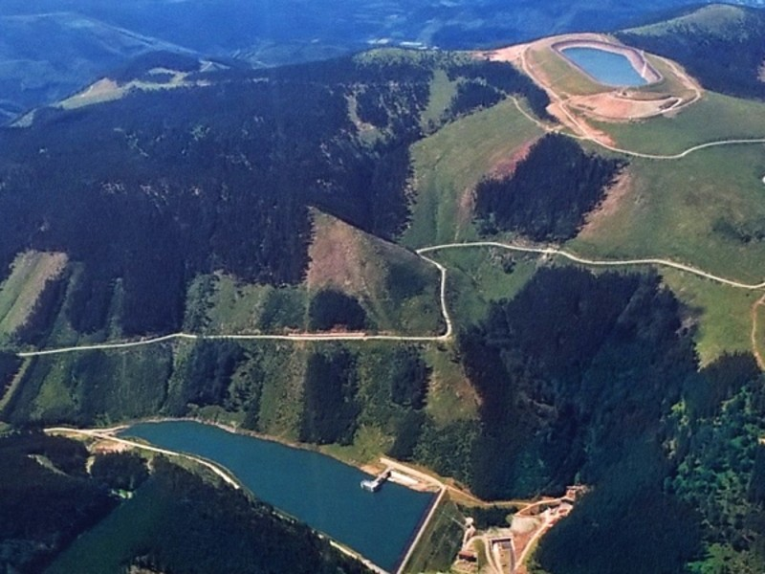
5.1.1.2 Chemický potenciál látky ve směsi

Slide 3
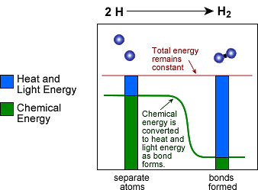
5.1.1.2 Chemická potenciální energie
Zkráceně chemický potenciál (látky J), (μ_{J})

Slide 4
5.1.2.1 Gibbsova energie mísení
Ideálních plynů
$$dG_{m}=−S_{m}dT+V_{m}dp$$
za jakých podmínek?
$$dμ=V_{m}dp$$
co když neznám $V_{m}$?
Mísení dvou ideálních plynů lze nahlížet jako dvě oddělené expanze.

Slide 5
$n_{A}$ molů
$n_{B}$ molů
Gibbsova energie je:
(předpokládáme stejný tlak $prel$ )
$G_{poč}=n_{A}μ_{A}$+$n_{B}μ_{B}=n_{A}\left({μ_{A}^{}}^{o}{+RT ln prel}_{ }\right)$ +
$n_{B}\left({μ_{B}^{}}^{o}{+RT ln prel}_{ }\right)$
Gibbsova energie je:
(parciální tlaky $prel$_{,A} a $prel$_{,B})
$G_{kon}=n_{A}μ_{A}$+$n_{B}μ_{B}=n_{A}\left({μ_{A}^{}}^{o}{+RT ln prel,A}_{ }\right)$ +
$n_{B}\left({μ_{B}^{}}^{o}{+RT ln prel,B}_{ }\right)$

Slide 6
Gibbsova energie mísení
$${∆G}_{mix}=G_{kon}−G_{poč}$$
${∆G}_{mix}=n_{A}\left({RT ln prel,A}_{ }−RT ln prel\right)$+
${ n}_{B}\left({RT ln prel,B}_{ }−RT ln prel\right)$
${∆G}_{mix}=nA\left({RT ln xA}_{ }\right)$+
$nB\left({RT ln xB}_{ }\right)$
$${∆G}_{mix}=nRT\left({ xA ln xA}_{ }+xB ln xB\right)$$

Slide 7
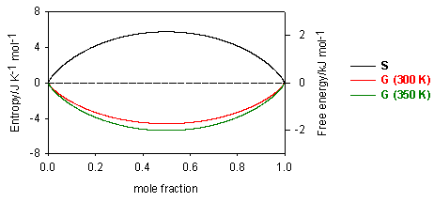
Ano, mísení je spontánní děj!
Má systém tendenci se samovolně mísit?

Slide 8
4.1.2.1 Pojem tlak nasycené páry
tlak plynné fáze, která je v rovnováze s kapalnou fází

Slide 9
5.1.3.1 Ideální roztoky

Slide 10
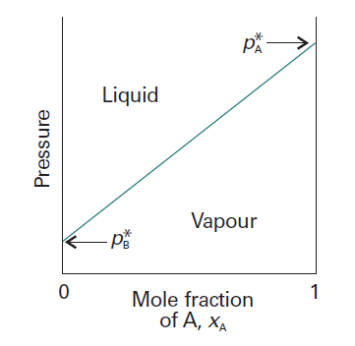
Závislost p směsi na složení roztoku (totéž co na předchozím obrázku, s těkavější složkou A)
+ vymezení oblastí stability jednotlivých fází v závislosti na vnějším p.

Slide 11
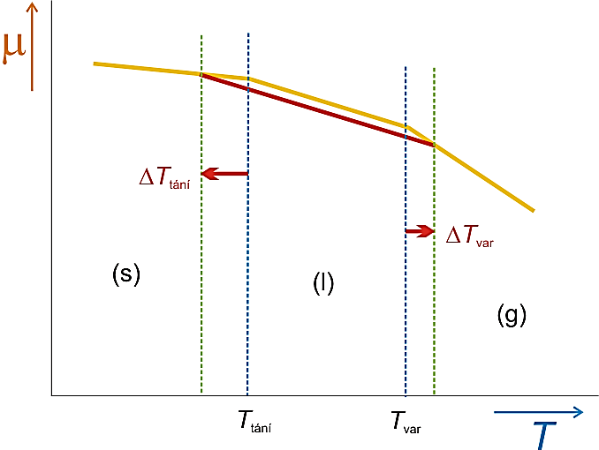
5.2.2.1 Snížení T_{tání} , zvýšení T_{var} rozpouštědla v přítomnosti rozpuštěné látky

Slide 12
5.2.2.2 Zvýšení teploty varu, ebulioskopie
z Latinského
ebullitio = vření, var
Určení molární hmotnosti rozpuštěné látky ze zvýšení bodu varu roztoku (vůči čistému rozpouštědlu)

Slide 13
5.2.2.3 Snížení teploty tání, kryoskopie
kryo ( z Řeckého κρύο) znamená
„(ledově) chladný"
Určení molární hmotnosti rozpuštěné látky ze snížení bodu tání roztoku (vůči čistému rozpouštědlu)

Slide 14
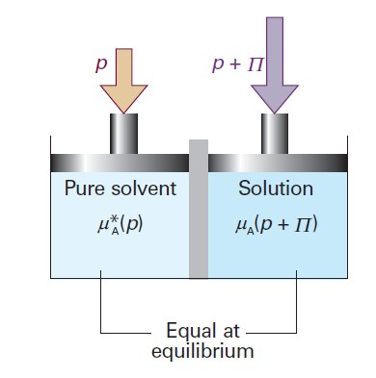
5.2.2.5 Osmóza

Slide 15
Osmotický tlak, Π ( = velké řecké „pí“)

Slide 16
5.3.1.1 Molární zlomek A v páře
vs. molární zlomek A v roztoku
Molární zlomek A v páře, y_{A}
Molární zlomek A v kapalině, x_{A}

Slide 17
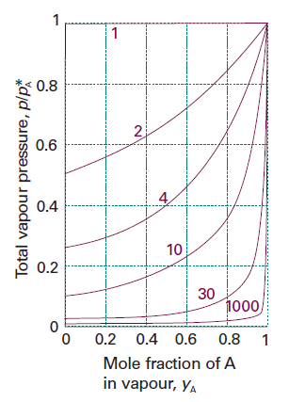
5.3.1.1 Celkový tlak nasycené páry vs. molární zlomek látky A v páře

Slide 18
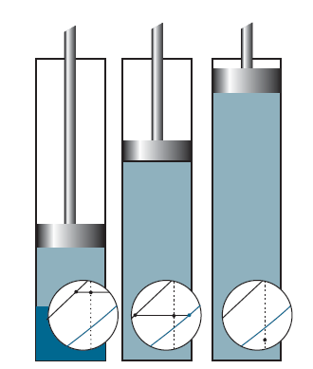
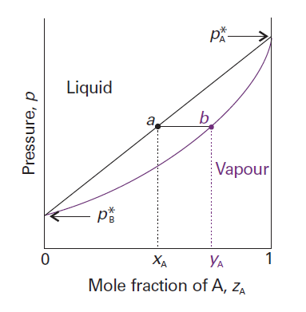
5.3.1.2 Intepretace diagramů p vs. z_{A}

Slide 19
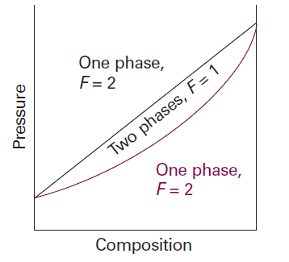
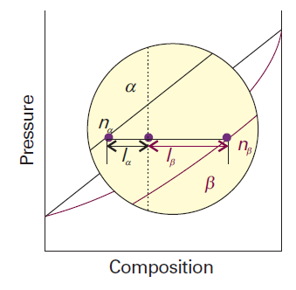
5.3.1.3 Počty fází a pákové pravidlo

Slide 20
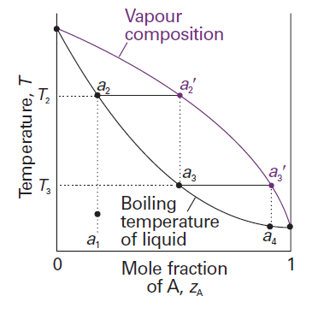
5.3.2.1 Destilace směsí

Slide 21
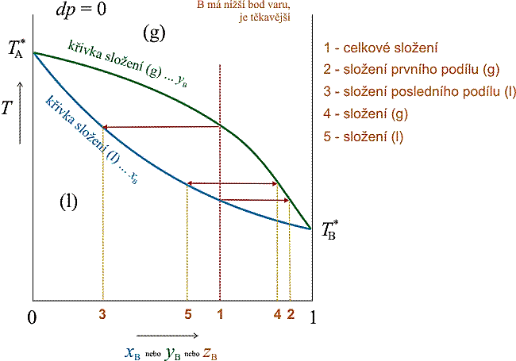

Slide 22
5.3.2.2 Azeotropy

